Slide 1


[ 멀티 디바이스 융합 자바(Java) 디지털 컨버전스 과정 8기 ]
2조 프로젝트 발표
팀 명 : 장유유서
팀 장 : 전은우
팀 원 : 유기상, 최수빈, 최재훈, 박현근

Slide 2
목 차
1. 프로젝트 개요
1.1 추진 배경
1.2 목적 및 목표
2. 개발일정 및 팀구성
2.1 프로젝트 일정
2.2 팀구성(R&R)
3. 기능정의서
3.1 기능정의서
4. 프로세스 설계
4.1 프로세스 분할도
4.2 프로세스 설계서
5. 테이블 설계
5.1 전체 테이블 ERD
5.2 주요 테이블 ERD
6. 아키텍처 설계
6.1 소요기술
6.2 SW 아키텍처
6.3 주요 SW 아키텍처
7. 화면 설계
7.1 메뉴 구조
7.2 주요 화면 레이아웃
8. 시연
8.1 시연 시나리오
8.2 동영상 시연
9. 후기 및 질의응답
9.1 후기
9.2 질의응답

Slide 3

1. 프로젝트 개요
1.1 추진배경
1.2 목적 및 목표

Slide 4
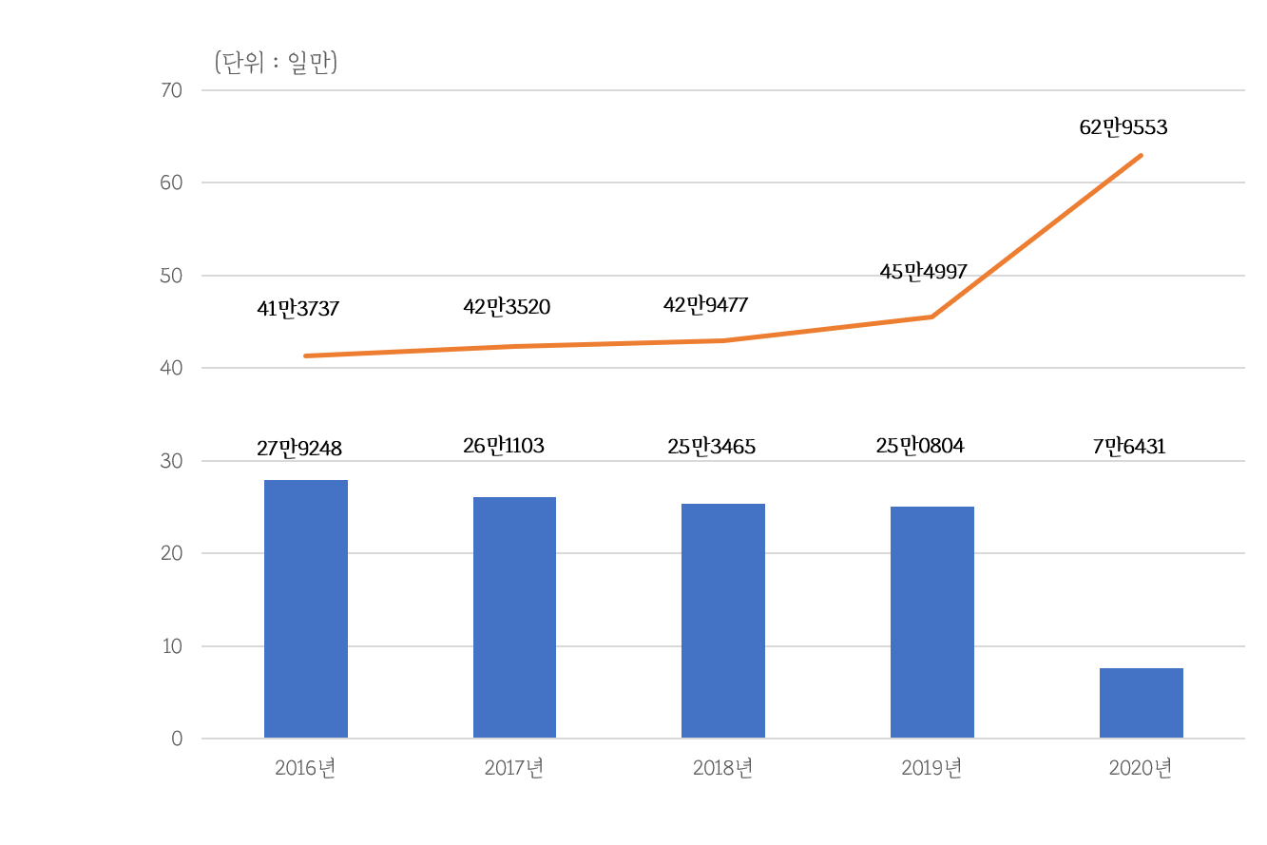
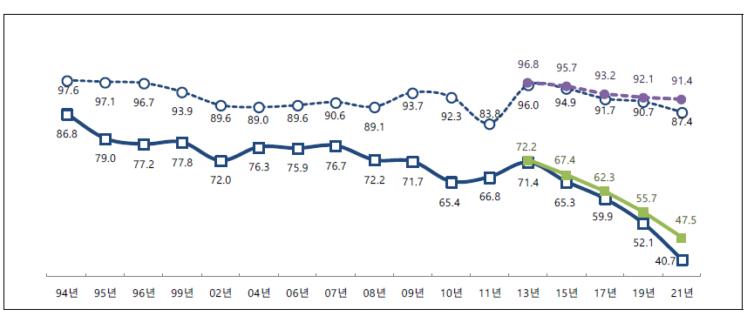
1.1 추진배경

Slide 5
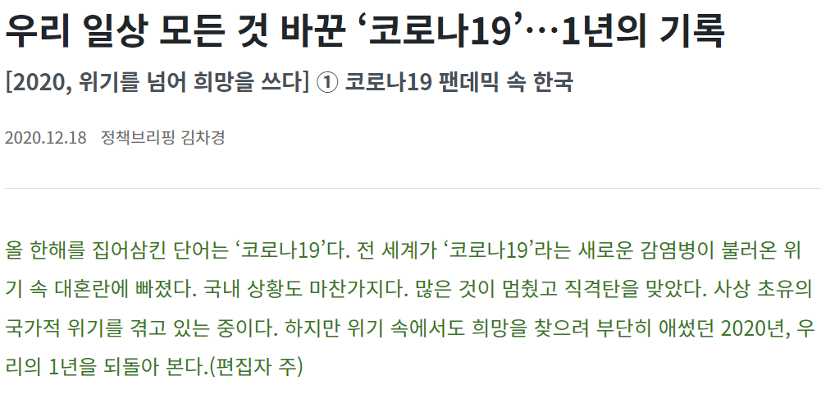
1.1 추진배경
2019년 | 2020년 | 증감률
25만0804 | 7만6431 | -69.5%
45만4997 | 62만9553 | 38.3%

Slide 6
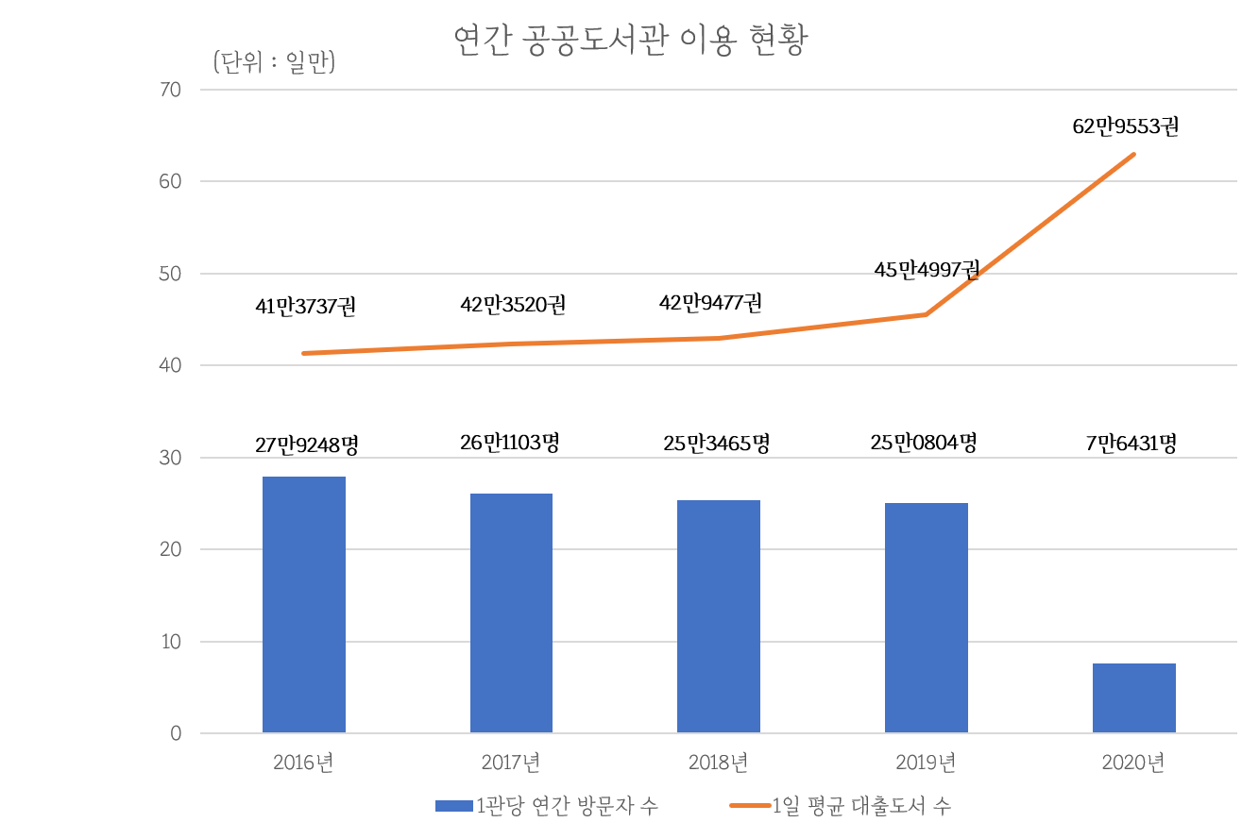
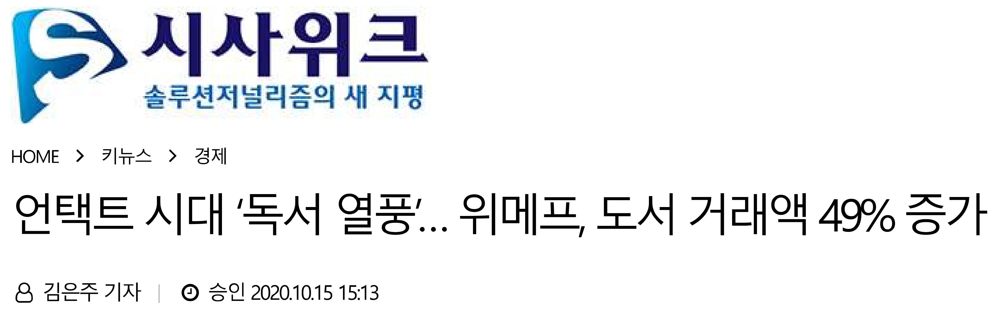
1.1 추진배경
문화체육관광부 보도자료(21.09.27)
독서에 대한 관심 증가
- 코로나 사태 장기화로 외부활동 감소
- 실내 취미 생활에 대한 관심 증가

Slide 7
1.1 추진배경
(단위 : %)

Slide 8
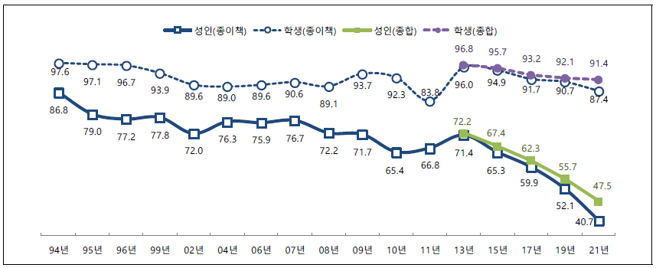
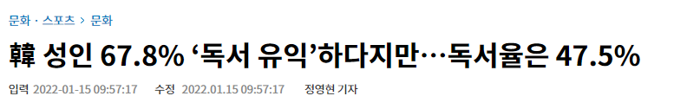
1.1 추진배경
문화체육관광부 보도자료 (21.01.14)
독서율 변화 추이(성인,학생)
(단위 : %)

Slide 9
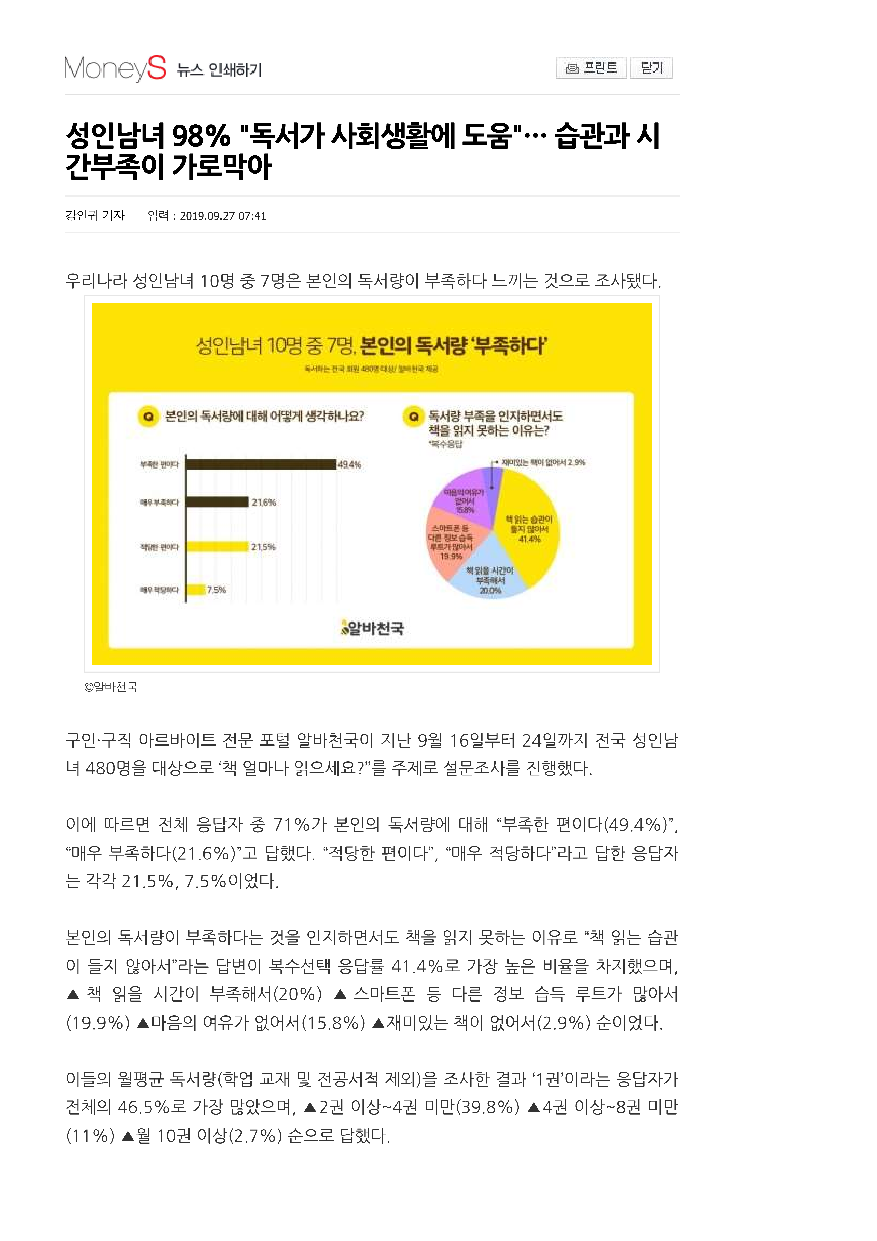
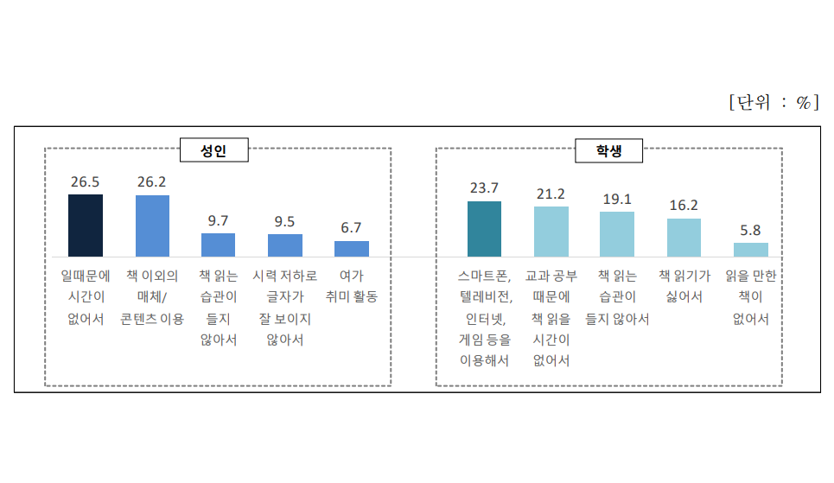
1.1 추진배경
[ 독서 장애 요인 ]
문화체육관광부 보도자료 (21.01.14)
단위(%)
독서량 부족
- 시간 및 습관 부족
단위(%)

Slide 10
1.1 추진배경
“
습관형성을 위한 독서 기록의 필요성 인식
”

Slide 11
1.2 목적 및 목표
“
[ 목 적 ]
독서기록 서비스와 사용자 간의 소통을
할 수 있는 공간 제공
”

Slide 12
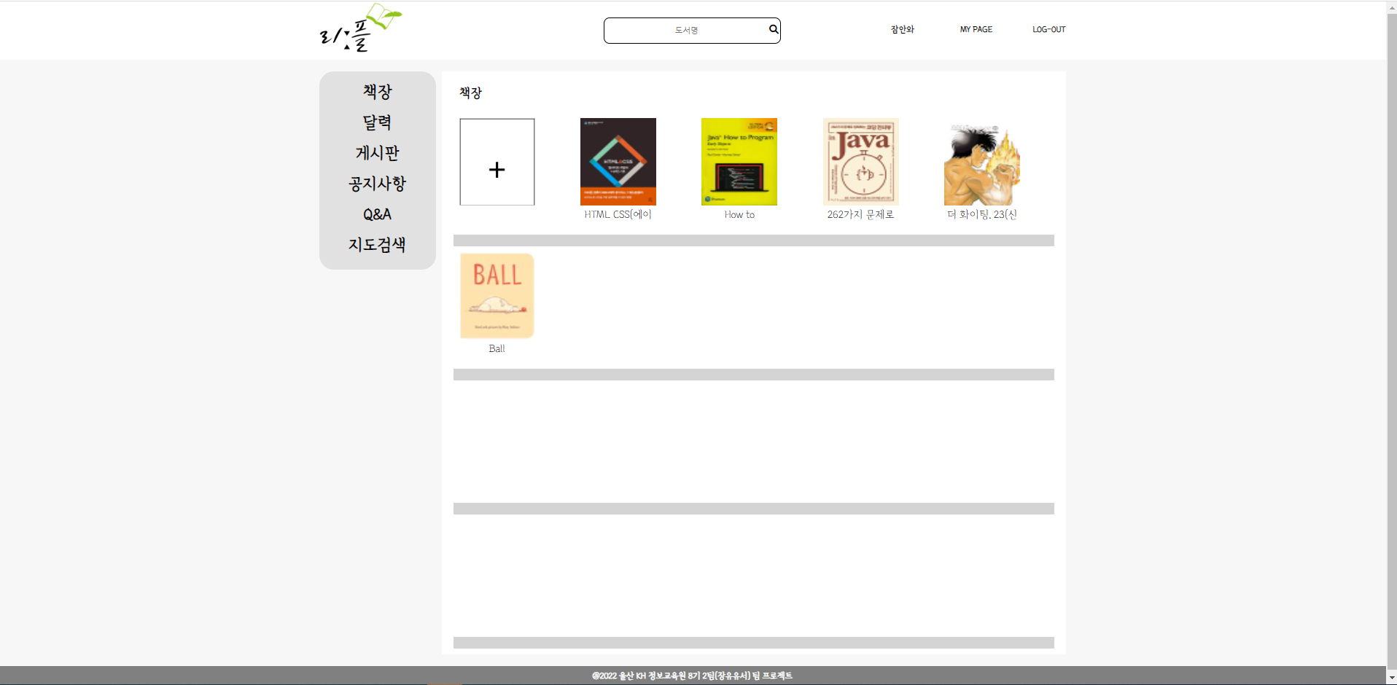
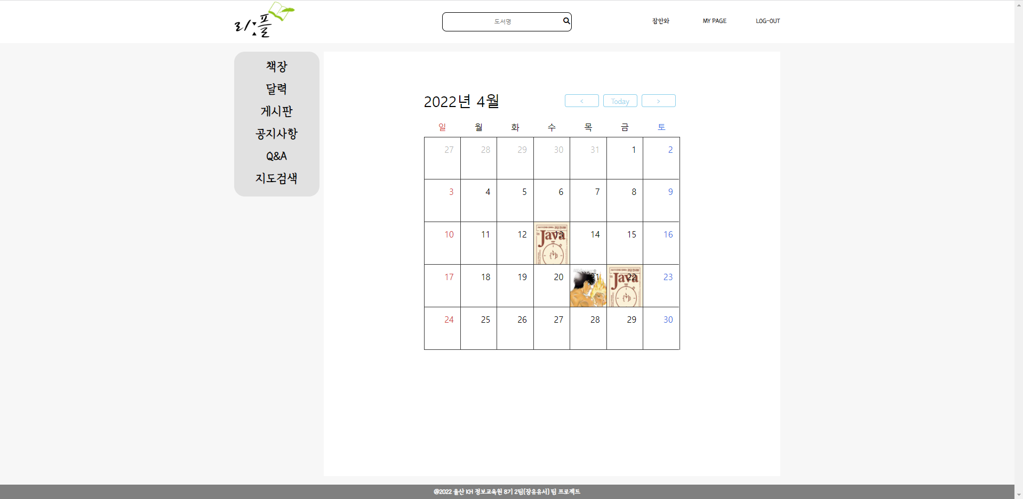
1.2 목적 및 목표
목 표 1
독서량을 기록하는 서비스 제공
<달력>
<책장>

Slide 13
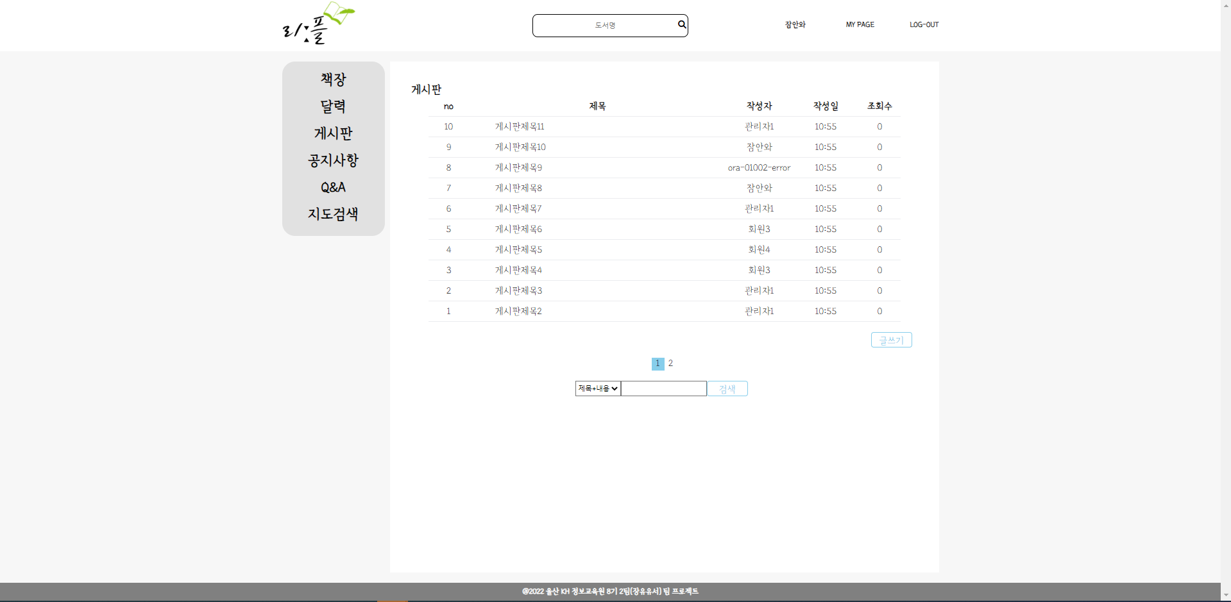
1.2 목적 및 목표
< 게시판 >
목 표 2
이용자(회원)간 소통을 위한
커뮤니티 공간 제공

Slide 14
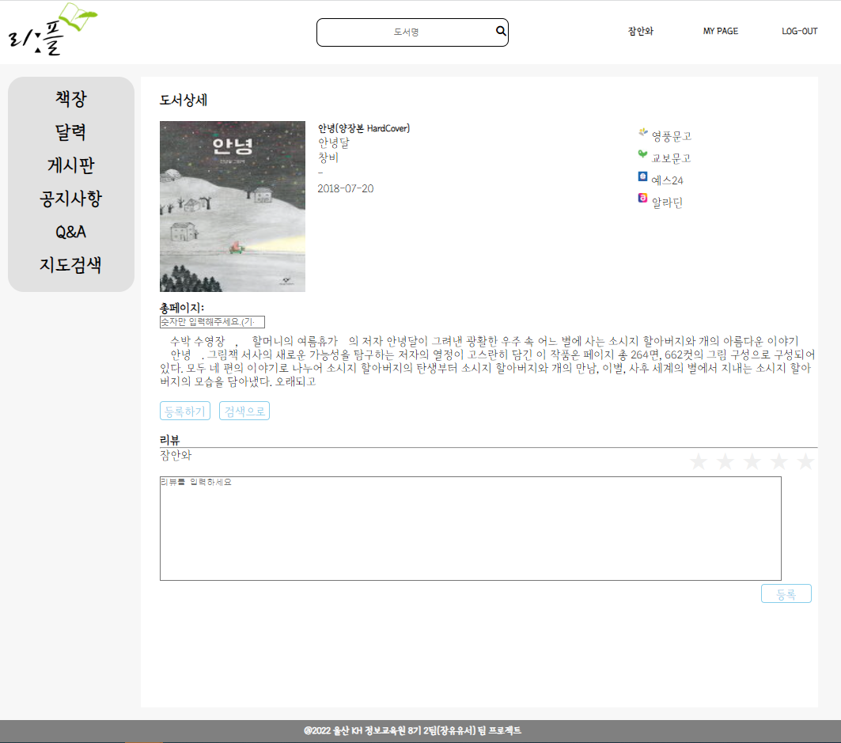
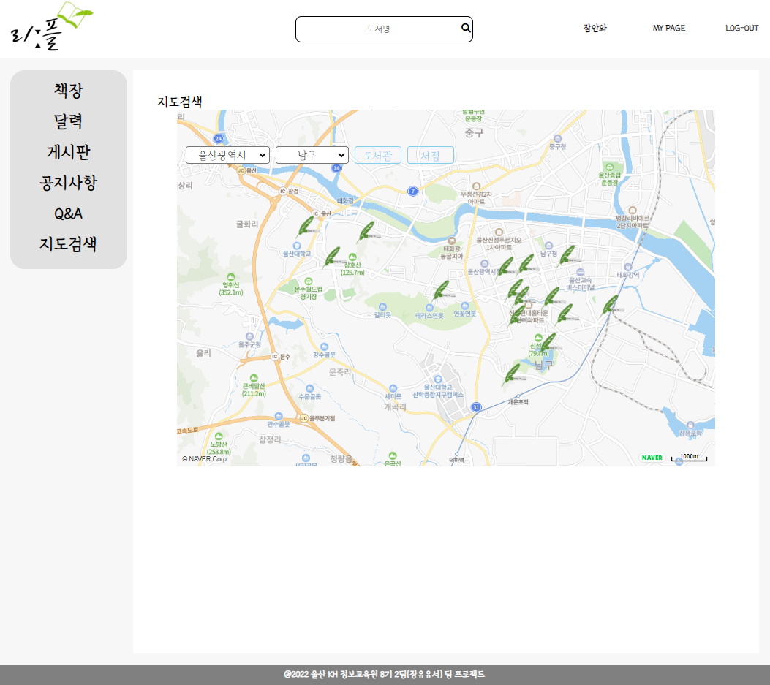
1.2 목적 및 목표
목 표 3
온라인 도서 구매 / 지도검색
<온라인 도서구매 사이트 링크>
<지도검색>

Slide 15
2. 개발일정 및 팀구성
2.1 개발일정
2.2 팀구성(R&R)

Slide 16
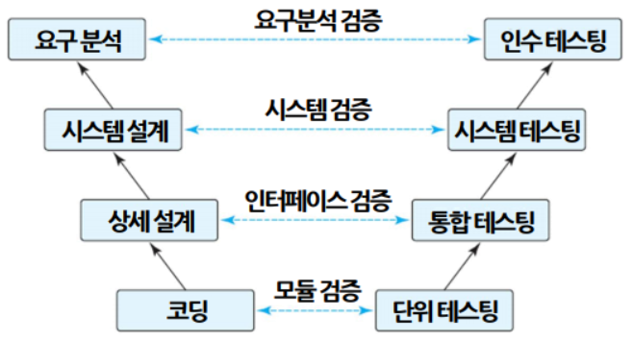
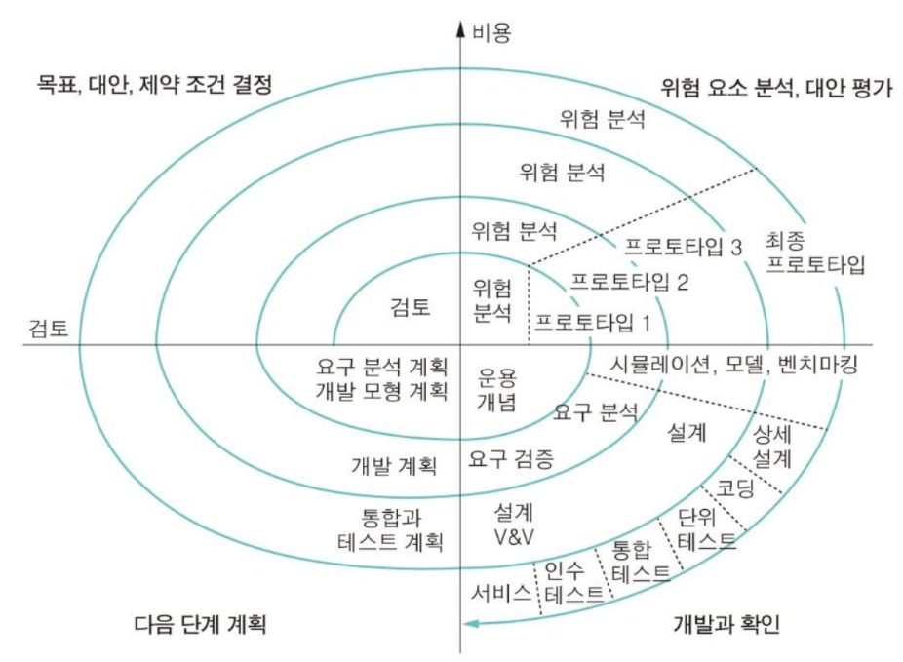
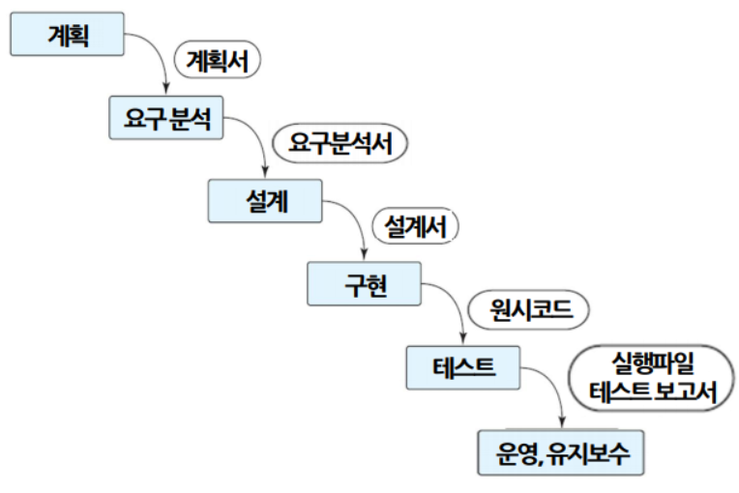
2.1 개발일정
[ 소프트웨어공학 ]
- 목적 : 기술적, 비기능적인 부분들을 고려해 체기적으로 접근하고 원리를 적용하기 위함
- 목표 : 복잡도 저하, 비용 최소화, 개발기간 단축, 대규모 프로젝트 관리, 고품질 소프트웨어, 효율성
- 개발프로세스 : 나선형 모델, 폭포수 모델, V-모델 등

Slide 17
2.1 개발일정
지연사유 : 기획 내용 전면 수정
[ 기존 기획 내용 ]
목적 : 독서 성취감을 부여하는 전자책 서비스
지연사유 : DB암호화 기능 추가
(회원관리)
(게시판-댓글포함)
(공지사항 및 Q&A)
지연사유 : 기능 구현 지연
(메인화면-화면구성)
(지도검색)
(도서검색)
지연사유 : 기능 구현 난이도
(책장)
(달력)
(리뷰)
지연사유 : 선행 기능 구현 지연 및
각 기능 구현 난이도

Slide 18

2.2 팀구성(R&R)
팀 장
전은우
- 설계 및 구현 총괄
- 주요기능 구현
: 게시판
댓글
리뷰
유기상
- 설계 기획
: 프로세스 설계서
화면설계
- 기능 구현
: 화면구성
지도검색
달력
최수빈
- 설계 기획
: 프로젝트 개요
화면설계
- 기능 구현
: 도서검색
책장 일체
최재훈
- 설계 기획
: 요구사항정의서
DB설계
- 기능 구현
: 회원관리 일체
박현근
- 설계 기획
: 기획 지원
- 기능 구현
: 공지사항
Q&A
(공통 : 기능구현의 기본 UI 설계 및 구현)

Slide 19
3. 기능정의서
3.1 기능정의서

Slide 20
3.1 기능정의서
No | 구 분 | 필요수준 | 기 능 | 담당 | 기능 상세 내용
1 | 회원관리 | 필수 | 회원정보 | 최재훈 | 회원가입 / 로그인 / 회원정보 수정 및 찾기 / 회원탈퇴
2 | 독서관리 | 필수 | 도서검색 | 최수빈 | 도서API를 이용하여 검색 자료 저장
3 |  | 핵심 | 책 장 | 최수빈 | 저장된 도서 정보를 이용하여 독서기록 저장 및 이미지 출력
4 |  | 핵심 | 달 력 | 유기상 | 저장된 독서기록을 이용하여 달력에 대표 이미지 출력
5 |  | 선택 | 리 뷰 | 전은우 | 도서에 대한 의견을 30자 이내에 표기
6 | 커뮤니티 | 핵심 | 게 시 판 | 전은우 | 게시글과 댓글에 대한 작성 / 수정 / 삭제
7 |  | 선택 | 공지사항 및 Q&A | 박현근 | 사이트 이용에 관한 게시글 등록 및 답변
8 | 지도검색 | 필수 | 도서관 및 서점 찾기 | 유기상 | 선택한 지역에 대하여 도서관 및 서점 위치 표기

Slide 21
4. 프로세스 설계
4.1 프로세스 분할도
4.2 프로세스 설계서

Slide 22
4.1 프로세스 분할도
리 플
회 원
책 장
커뮤니티
지도검색
회원가입
책 장
게시판
지도검색
ID/PW 찾기
달 력
공지사항
로 그 인
도서검색
Q&A
정보수정
리 뷰
회원탈퇴
온라인구매

Slide 23
4.2 프로세스 설계서
1) 책 장
로그인 사용자 | 시스템
책장 시작
등록된 도서 출력
도서정보DB
도서 클릭
도서 등록 버튼
책장DB
도서 검색
도서 검색 API
책장 추가
도서기록DB
도서 편집

Slide 24
4.2 프로세스 설계서
2) 달 력
로그인 사용자 | 시스템
도서정보DB
달력 시작
달력 출력
책장DB
도서기록DB

Slide 25
4.2 프로세스 설계서
3) 게시판
로그인 사용자 | 시스템
게시판 시작
게시판 목록 출력
게시판DB
게시글 읽기
게시글 작성
댓글 읽기
작성자 확인
Y
게시판 종료
댓글 달기
Y
댓글DB
게시글 수정/삭제
댓글 수정/삭제

Slide 26
4.2 프로세스 설계서
4) 지도검색
사용자 | 시스템
지도 검색 시작
지역 입력
지도API
검색 결과 출력
지도 검색 종료

Slide 27
5. 테이블 설계
5.1 전체 테이블 ERD
5.2 주요 테이블 ERD

Slide 28
5.1 전체 테이블 ERD
회 원
게시판
도서기록
책 장
도서정보
기본키 : 회원ID
외래키 : 없 음
기본키 : 게시글번호
외래키 : 회원ID
기본키 : 기록번호
외래키 : 책장번호, ID
기본키 : 책장번호
외래키 : ISBN, 회원ID
기본키 : I S B N
외래키 : 없 음
회원ID, 비밀번호,
이름, 이메일, 별칭,
가입일, 탈퇴일,
탈퇴확인,
관리자확인
게시글 번호, 제목,
작성일, 수정일, 내용,
조회수, 게시글 상태,
회원ID
기록번호, 기록일자,
기록쪽수, 독서상태,
책장번호, 회원ID
책장번호, 독서상태,
총페이지,ISBN,
회원ID
(복합키 : ISBN, 회원ID)
ISBN, 제목, 저자,
출판사, 번역가,
표지URL, 출판일,
내용
댓글
CODE
첨부파일
공지사항
Q&A
리 뷰
기본키 : 댓글번호
외래키 : 게시글번호, ID
기본키 : CODE_ID
외래키 : 상위CODE
기본키 : 첨부파일번호
외래키 : CODE_ID
기본키 : 공지사항번호
외래키 : CODE_ID
기본키 : Q&A번호
외래키 : 부모글번호
기본키 : 리뷰번호
외래키 : 회원ID
댓글번호, 작성일,
수정일, 내용,
게시글번호, 회원ID
CODE_ID, CODE명,
CODE 설명, 상위CODE,
사용여부, 생성일시,
수정일시
첨부파일번호,
참조번호, 크기, 타입,
카테고리코드,
로컬파일명,
업로드파일명,
첨부날짜, 수정날짜
공지사항번호, 제목,
내용, 조회수,
작성일, 수정일,
분류카테고리
Q&A번호, 제목, 별칭,
조회수, 내용,
부모글번호, 답글그룹,
답글단계, 답글들여쓰기, 생성일, 수정일,
분류카테고리
리뷰번호, 내용,
작성일, 수정일,
별점, ISBN, 회원ID
(복합키 : ISBN, 회원ID)

Slide 29
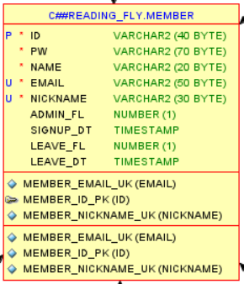
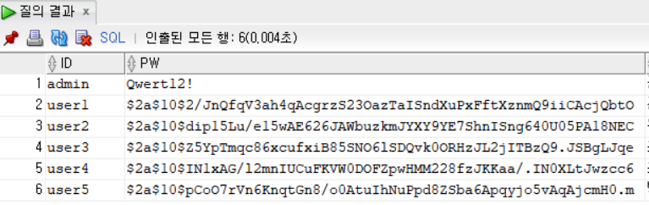
5.2 주요테이블 ERD
1) 회원관리
[ 제약조건 ]
id_ck check (REGEXP_LIKE(id,'^[A-Za-z0-9]*$'));
pw_ck check ( REGEXP_LIKE(pw, '[a-z]')
AND REGEXP_LIKE(pw, '[A-Z]') AND REGEXP_LIKE(pw, '[0-9]’)
AND REGEXP_LIKE(pw, '[[:punct:]]')
AND REGEXP_LIKE(pw, '{8,15}'));
name_ck check (REGEXP_LIKE(name,'^[가-힝]*$'));
email_ck check (email like '%@%.%’);
[ 프로시저 ]
create or replace PROCEDURE day_delete_member
is
BEGIN
delete from member where leave_fl=1 and leave_dt < sysdate;
commit;
END;
[ 스케줄러 ]
BEGIN
DBMS_SCHEDULER.CREATE_JOB (
JOB_NAME => 'day_delete_member_JOB' ,
START_DATE => TRUNC(SYSDATE),
REPEAT_INTERVAL => 'FREQ=MINUTELY;INTERVAL=3;' ,
END_DATE => NULL ,
JOB_CLASS => 'DEFAULT_JOB_CLASS' ,
JOB_TYPE => 'STORED_PROCEDURE' ,
JOB_ACTION => 'day_delete_member' ,
COMMENTS => 'JOB 회원 탈퇴 처리' );
DBMS_SCHEDULER.ENABLE('day_delete_member_JOB');
END;
회 원
아이디 (id)
비밀번호 (pw)
이름 (name)
이메일(email)
별칭(nickname)
관리자(admin_fl)
가입일(signup_dt)
탈퇴여부(leave_fl)
탈퇴시간(leave_dt)
( 아이디 (id) )

Slide 30
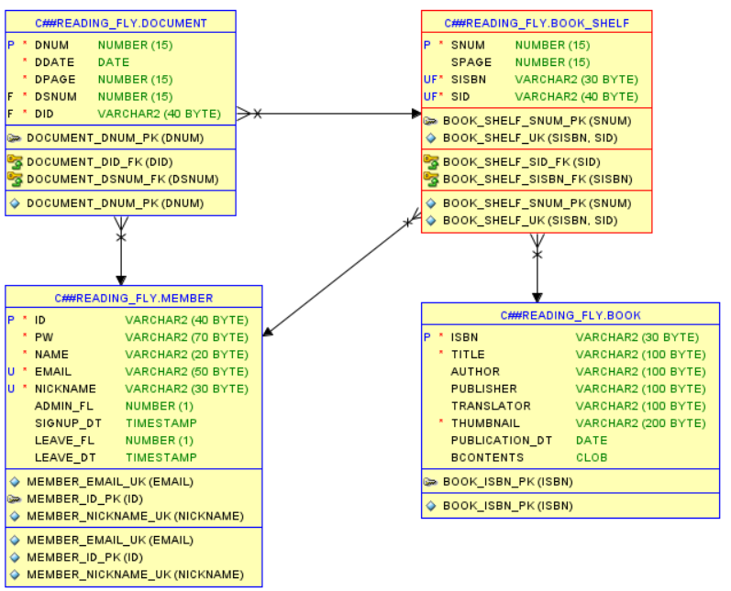
5.2 주요테이블 ERD
2) 책 장
도서기록
기록번호 (dnum)
기록일자 (ddate)
기록쪽수 (dpage)
도서등록No(dsnum)
아이디(did)
책장
도서등록번호 (snum)
총페이지 (spage)
ISBN (sisbn)
아이디(sid)
( 기록번호 (dnum) )
( 도서등록번호 (snum) )
(아이디(did) )
(도서등록No(dsnum) )
( 아이디(sid) )
( ISBN (sisbn) )
회 원
아이디 (id)
비밀번호 (pw)
이름 (name)
이메일(email)
별칭(nickname)
관리자(admin_fl)
가입일(signup_dt)
탈퇴여부(leave_fl)
탈퇴시간(leave_dt)
도서정보
도서번호 (isbn)
제목 (title)
저자 (author)
출판사 (publisher)
번역가 (translator)
표지URL (thumbnail)
출판일 (publication_dt)
내용 (bcontents)
( 아이디 (id) )
( 도서번호 (isbn) )

Slide 31
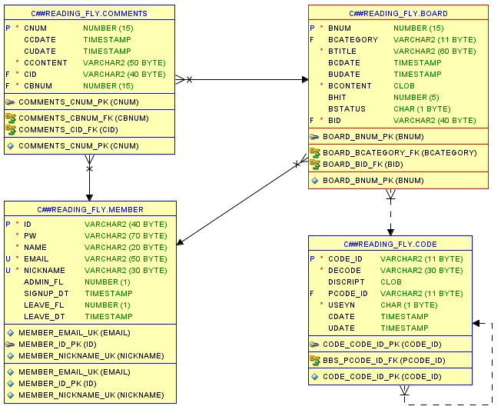
5.2 주요테이블 ERD
3) 게시판
회 원
아이디 (id)
비밀번호 (pw)
이름 (name)
이메일(email)
별칭(nickname)
관리자(admin_fl)
가입일(signup_dt)
탈퇴여부(leave_fl)
탈퇴시간(leave_dt)
게시판
게시글번호 (bnum)
분류카테고리 (bcategory)
제목 (btitle)
작성일 (bcdate)
수정일(budate)
내용(bcontent)
조회수(bhit )
상태(bstatus)
아이디(bid)
( 아이디 (id) )
( 게시글번호 (bnum) )
( 분류카테고리 (bcategory) )
( 아이디(bid) )
CODE
댓글
코드 (code_id)
코드명 (decode)
코드설명 (discript)
상위코드 (pcode_id)
사용여부 (useyn)
생성일시 (cdate)
수정일시 (udate)
댓글번호 (cnum)
댓글작성일 (ccdate)
댓글수정일 (cudate)
댓글내용(ccontent)
아이디(cid)
게시글번호(cbnum)
( 댓글번호 (cnum) )
( 코드 (code_id) )
( 게시글번호(cbnum) )
( 상위코드 (pcode_id) )
( 아이디(cid) )

Slide 32
6. 아키텍처 설계
6.1 소요 기술
6.2 SW 아키텍처
6.3 주요 SW 아키텍처

Slide 33
6.1 소요기술
구 분 |  | 이 름 | 용 도 | 비 고
언 어 | 프론트엔드 | HTML, CSS, ES6(CSR) | 화면 구현에 사용한 기술
프레임워크 |  | Bootstrap5 | 화면 구현에 사용한 프레임워크
데이터교환 |  | AJAX | 데이터 교환 | 댓글, 리뷰, 책장
언 어 | 백엔드 | JAVA11, Thymeleaf3(SSR), SQL | 서버 구현에 사용한 언어
프레임워크 |  | Spring Boot2.5, Spring Framework5.3, Spring Security2.6.3, Junit5 | 프로젝트 구현에 사용한 프레임워크 | 회원관리 pw 암호화
데이터교환 |  | Rest API | 데이터 교환
서 버 | DB | Oracle 18c XE | 데이터베이스 연동
 | WAS | SpringBoot 내장 Tomcat | 구현 서버
 | DB연동 | Spring JDBC | 데이터베이스 연동 및 매핑
라이브러리 | Open API | NAVER 및 Kakao 지도, Kakao 도서 API | 지도 기능과 도서 검색 기능 구현 | 도서 및 지도 검색
 | 3th party | jQuery, CK Editor Font-Awesome, Lombok | 화면 디자인 편의 기능 / 코드 간소화 | 게시판, 공지사항, Q&A
디자인패턴 |  | MVC(Spring MVC) | 소프트웨어 디자인패턴
도 구 | 웹표준 | Visual Studio Code, Chrome | 화면 구현 도구
 | 서버프로그램 | IntelliJ IDEA, JDK11 | 서버 구현 도구
 | DB | SQL Developer | 데이터베이스 저장
 | 형상관리 | Git / GitHub | 형상관리 및 배표 | 파일 배포 및 버전 관리
 | 테스트 | Postman, Junit | 데이터 교환 도구
 | 빌드(Build) | Gradle | 컴파일, 테스트, 패키징, 배포, 문서 자동화

Slide 34
6.2 시스템 아키텍처
Presentation Layer | Controller Layer | Service Layer | Data Access Layer | Data Base
PagingConfig
회원관리
Controller
DAO
[Interface]
Dispatcher Servlet
JDBC Template
책장 일체
SVC
[Interface]
DAOImpl
APIController
Interceptor
(회원, 관리자 구분)
Data Source
커뮤니티
(게시판등)
SVCImpl
DTO

Slide 35
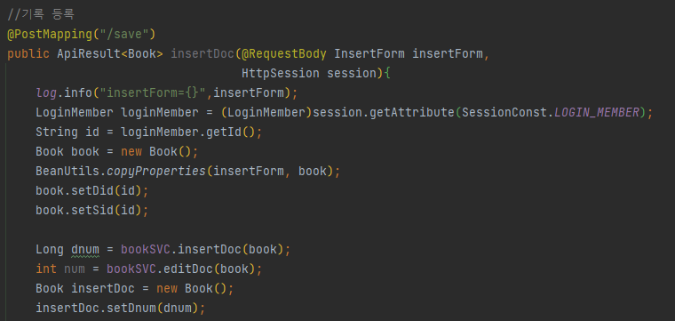
6.2 시스템 아키텍처
1) 주요 시스템 아키텍처 - 책장 (로그인 기준)
Presentation Layer | Controller Layer | Service Layer | Data Access Layer | Data Base
bookSearch.html - 도서검색
bookinfo.html - 도서세부내역
bookList.html - 책장
bookDetail.html - 기록추가
PagingConfig
BookController
BookDAO
[Interface]
Dispatcher Servlet
JDBC Template
APIBook
Controller
Interceptor
BookSVC
[Interface]
BookDAOImpl
(AJAX)
Book,
Book_shelf,
Document
BookSVCImpl
BookDTO

Slide 36
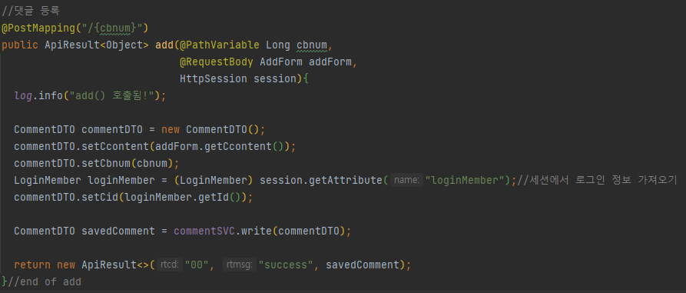
6.2 시스템 아키텍처
2) 주요 시스템 아키텍처 - 게시판 (로그인 기준)
Presentation Layer | Controller Layer | Service Layer | Data Access Layer | Data Base
addForm.html - 작성
detailForm.html - 세부내용
editForm.html - 수정
listForm.hrml - 전체목록
PagingConfig
BoardSVC
[Interface]
BoardDAO
[Interface]
BoardController
BoardSVCImpl
BoardDAOImpl
Dispatcher Servlet
JDBC Template
BoardDTO
ApiComment
Controller
Interceptor
(AJAX)
CommentSVC
[Interface]
CommentDAO
[Interface]
Board,
Comment
CommentSVCImpl
CommentDAOImpl
CommentDTO

Slide 37
7. 화면 설계
7.1 메뉴 구조
7.2 주요 화면 레이아웃

Slide 38
7.1 메뉴구조
회 원 | 책 장 | 커뮤니티 | 회원정보수정 | 지도검색
회원가입 | 도서검색 | 게시판 | 회원기본정보수정 | 도서관 및 서점 찾기
ID/PW 찾기 | 도서 등록 및 기록 | 공지사항 | 회원 PW 수정
로그인 | 달력 | Q&A
로그아웃

Slide 39



7.2 주요화면 레이아웃 - 메인화면(시작)
메인
어퍼
도서 검색
푸터
카테고리

Slide 40
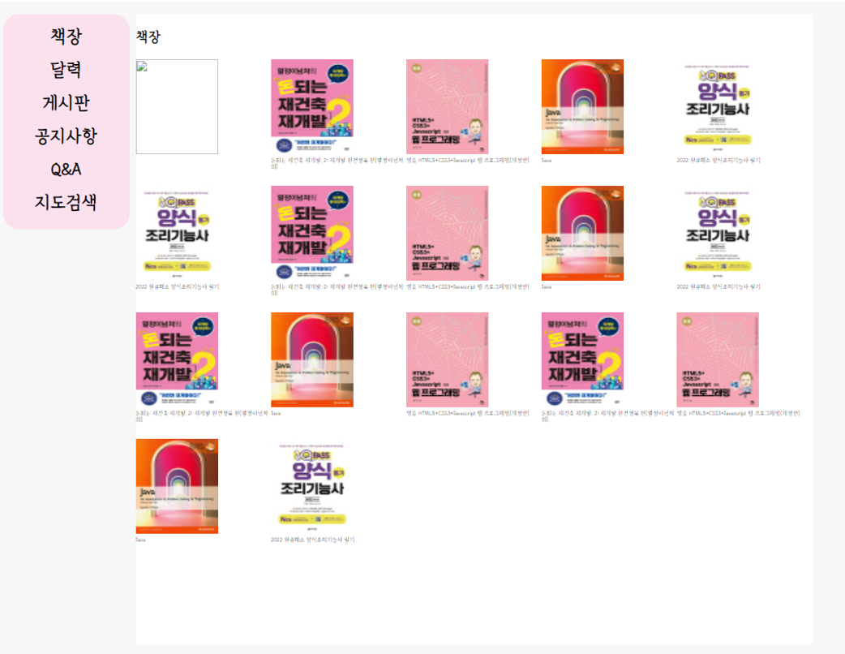

7.2 주요화면 레이아웃 - 책장
메인
어퍼
로고
도서검색
등록 도서 목록
NAV(카테고리)

Slide 41
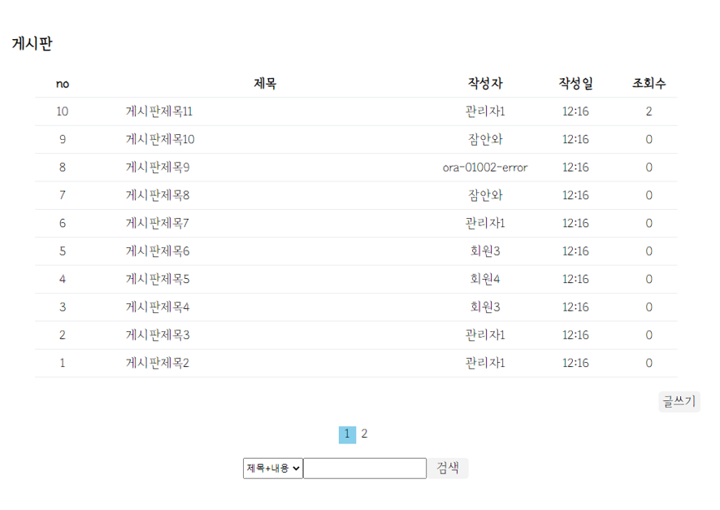
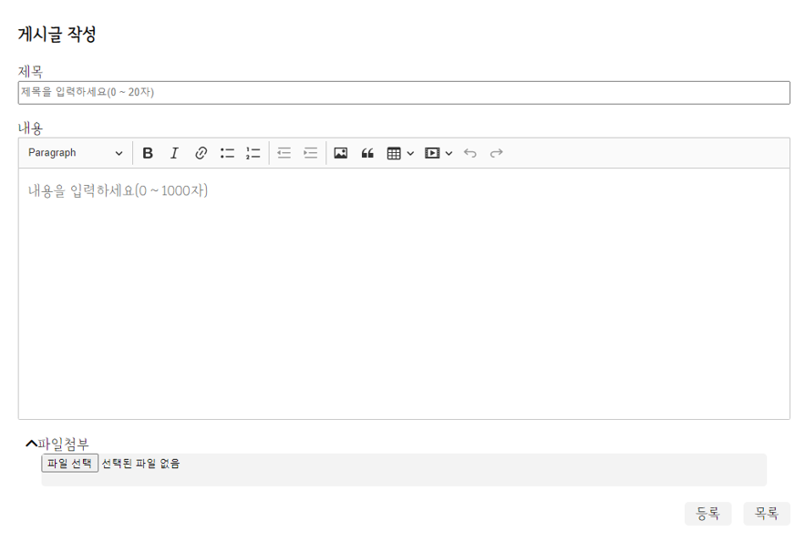
7.2 주요화면 레이아웃 - 게시판
게시판
게시글 작성
게시글 목록
게시글 검색
글 작성 버튼
첨부 파일 버튼
게시글 등록 버튼

Slide 42
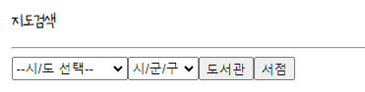
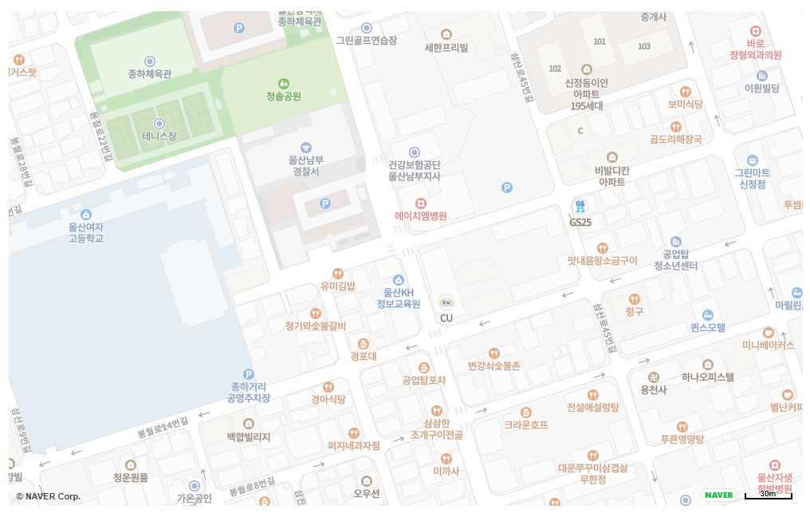
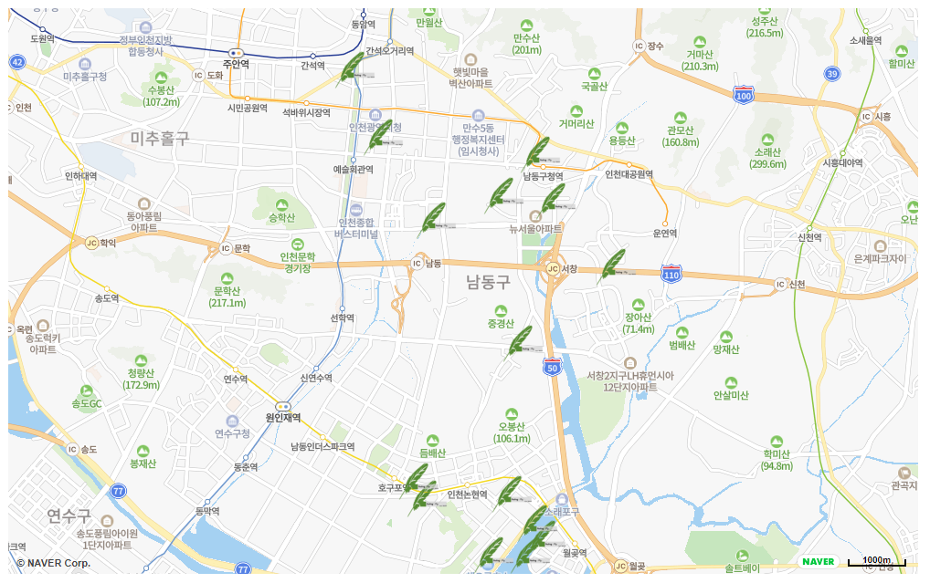
7.2 주요화면 레이아웃 - 지도
지역 선택(드롭 다운)
검색 버튼
지도(초기화면)
지도(검색 후 화면)

Slide 43
8. 시연
8.1 시연 시나리오
8.2 동영상 시연

Slide 44
8.1 시연 시나리오
회 원
회원가입
아이디 찾기
비밀번호 찾기
로 그 인
비밀번호 수정
정보 수정
회원 탈퇴
도서검색(검색창)
리뷰 확인
구매사이트 방문
도서등록
책 장
독서기록 등록
독서기록 삭제
달력 확인
도서 삭제
리뷰 작성
게시판
게시글 작성
댓글 작성
댓글 수정
댓글 삭제
[게시글 +댓글] 삭제
Q&A
Q&A 원글 작성
Q&A 답글 작성
지 도
지도 검색

Slide 45
8.2 동영상 시연

Slide 46
9. 후기 및 질의응답
9.1 후기
9.2 질의응답

Slide 47
9.1 후기
전 은 우 | 프로젝트를 진행하는 동안 많은 어려움이 있었지만 팀원들이 서로서로 잘 도와준 덕분에 프로젝트를 즐겁게 잘 마무리할 수 있었습니다. 모두들 감사합니다.
유 기 상 | 아기가 걷기위해 수천번을 넘어지듯, 간단한 기능구현에도 수없이 많은 에러를 겪었습니다. 아직 한명의 개발자라고 하기 힘들지만 조장 은우를 비롯해 다른 조원과의 팀프로젝트 활동을 통해 전보다 나은 모습이 된 거 같아 모두 감사합니다!🙇
최 수 빈 | 많은 시행 착오를 겪으면서 개발자로서 가져야 하는 것은 실력뿐만이 아니라 팀원들간의 의사소통도 중요하다는 것을 느꼈습니다. 저의 부족한 부분을 인지하고 발전하는 기회가 되었습니다. 모두들 수고하셨고 감사합니다.
최 재 훈 | 프로젝트를 진행하면서 발생한 이슈들에 대하여 고민과 방법에 대하여 많은 시행착오를 하였고, 실제 개발현장에 있을 때 어떻게 대응해야 할지를 선행 경험이 되었으며 개발자가 필요한 덕목이 무엇인지를 배우게 되었습니다. 모두 수고하셨고 감사합니다.
박 현 근 | 첫 팀 프로젝트를 하면서 팀원들과 소통의 중요성을 느꼈고 수업시간에 배웠던 것을 응용을 해보는 과정을 통해 성장할 수 있었던 시간이 였습니다.

Slide 48
9.2 질의응답
Q & A

Slide 49
감 사 합 니 다

